Slide 1
Ứng dụng GenAI nâng cao chất lượng giảng dạy và nghiên cứu cho Giảng viên & sinh viên TDMU
Create by: Tony Do
Date: 2025.05.31

Slide 2


Slide 3
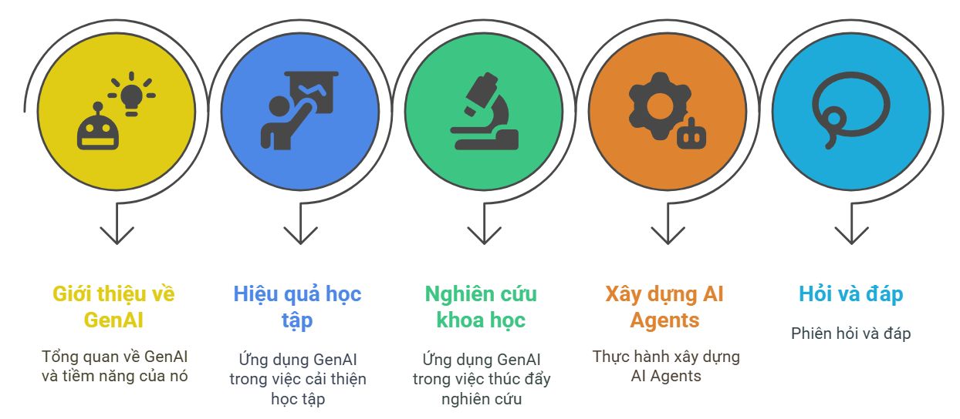
Nội dung

Slide 4
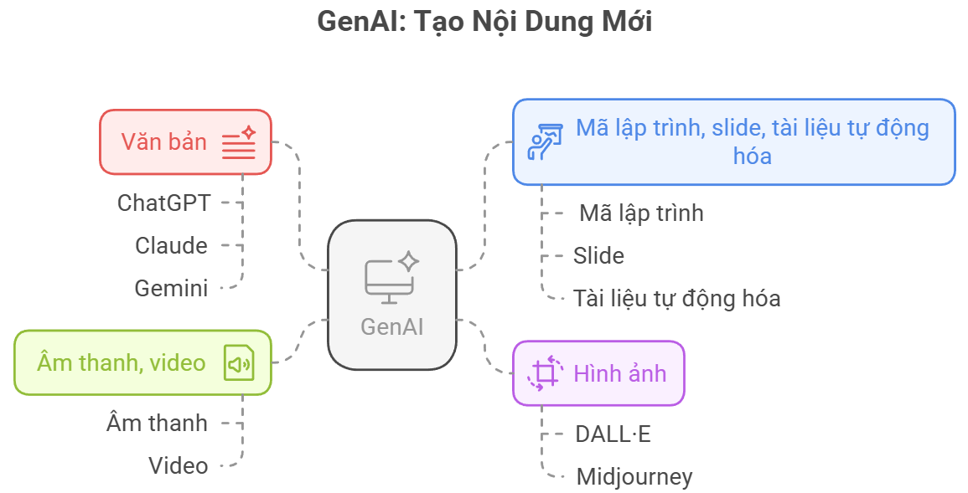

Slide 5
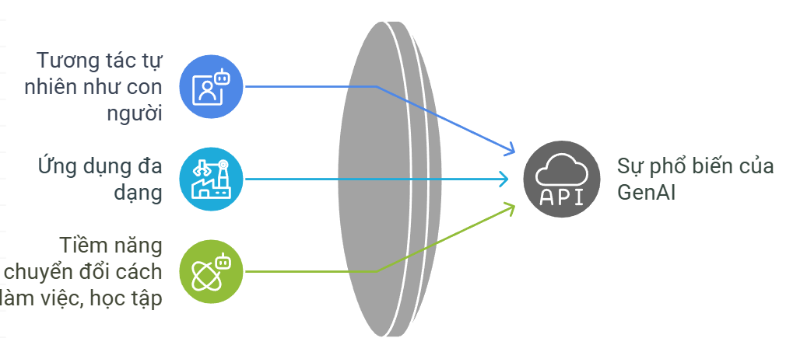
Tại sao GenAI quan trọng đến vậy?

Slide 6
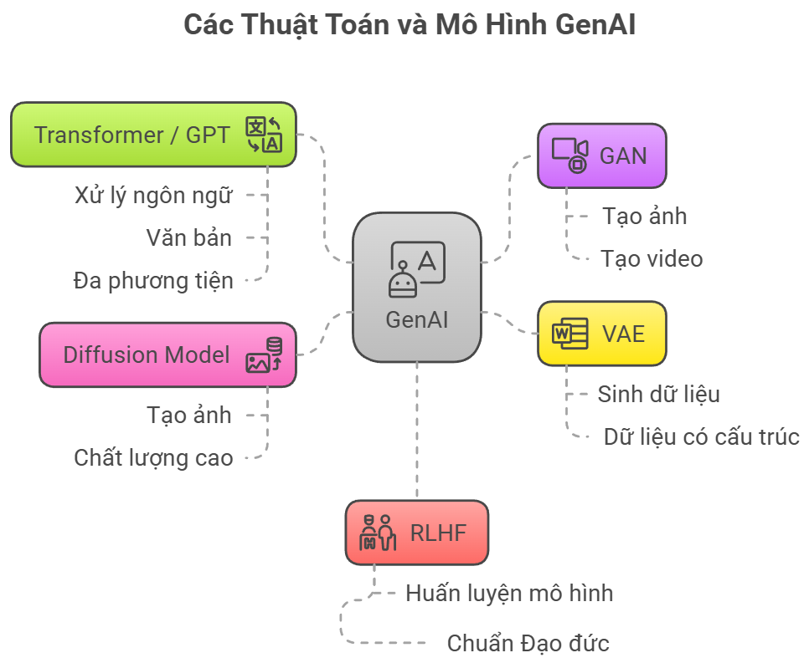
Thuật toán đằng sau GenAI?

Slide 7
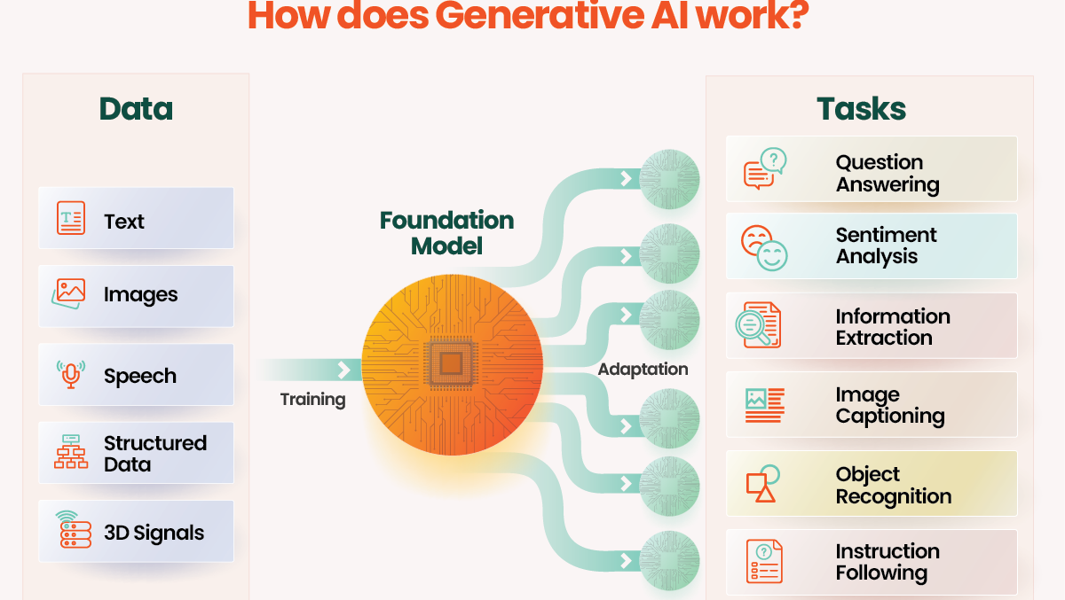

Slide 8
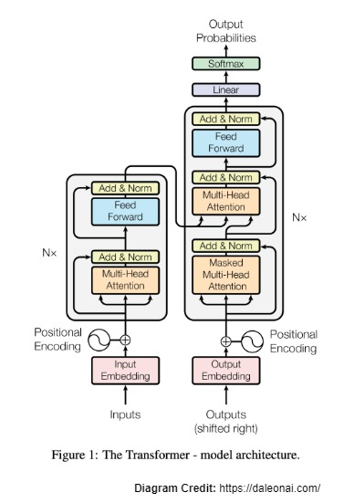
Thuật toán nền tảng của GenAI là gì?
Mô hình ngôn ngữ lớn (LLM – Large Language Model)
Học từ hàng tỷ văn bản.
Dựa trên kiến trúc transformer (Google đề xuất năm 2017).
Transformer – “bộ não” của GenAI
Kiến trúc mạng NN xử lý ngôn ngữ tự nhiên tốt nhất hiện nay.
Gồm 2 phần chính: Encoder và Decoder
Self-attention – Model trọng tâm của Transformer.
Giúp mô hình hiểu được mối liên hệ giữa các từ trong câu.

Slide 9
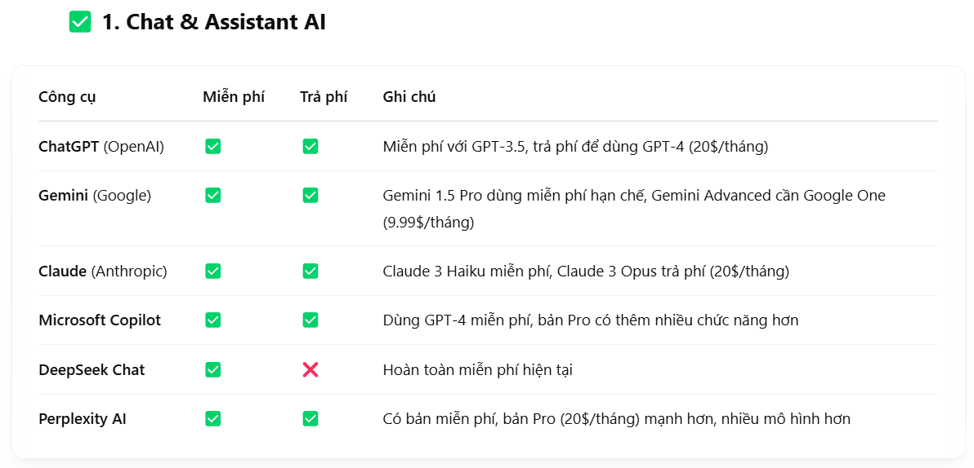
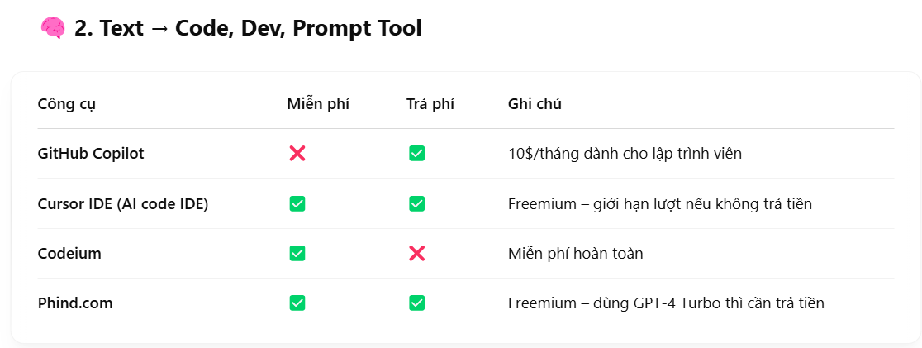
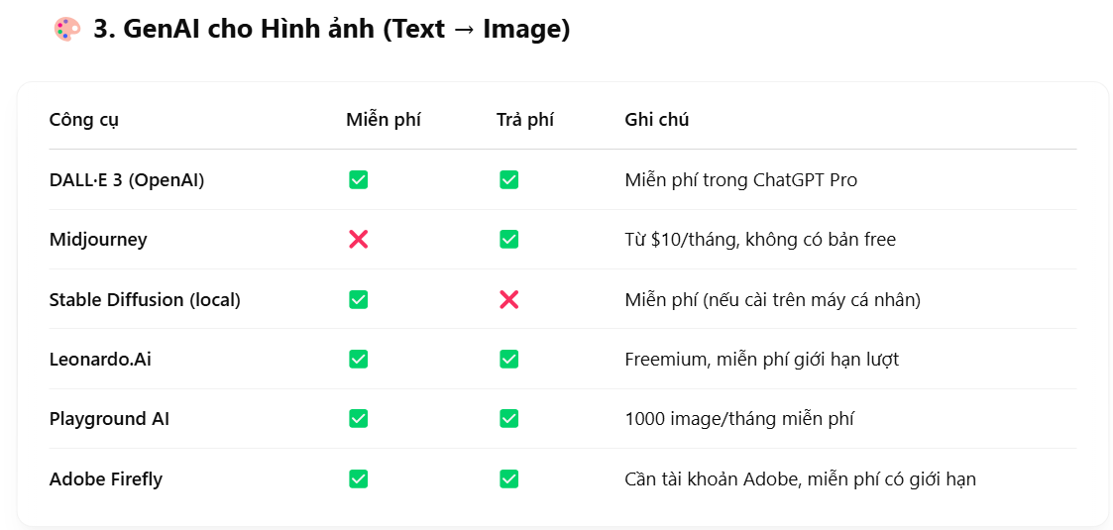
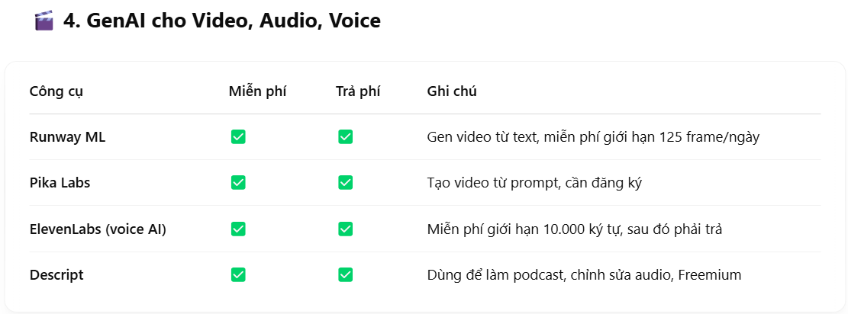
Các tools GenAI

Slide 10
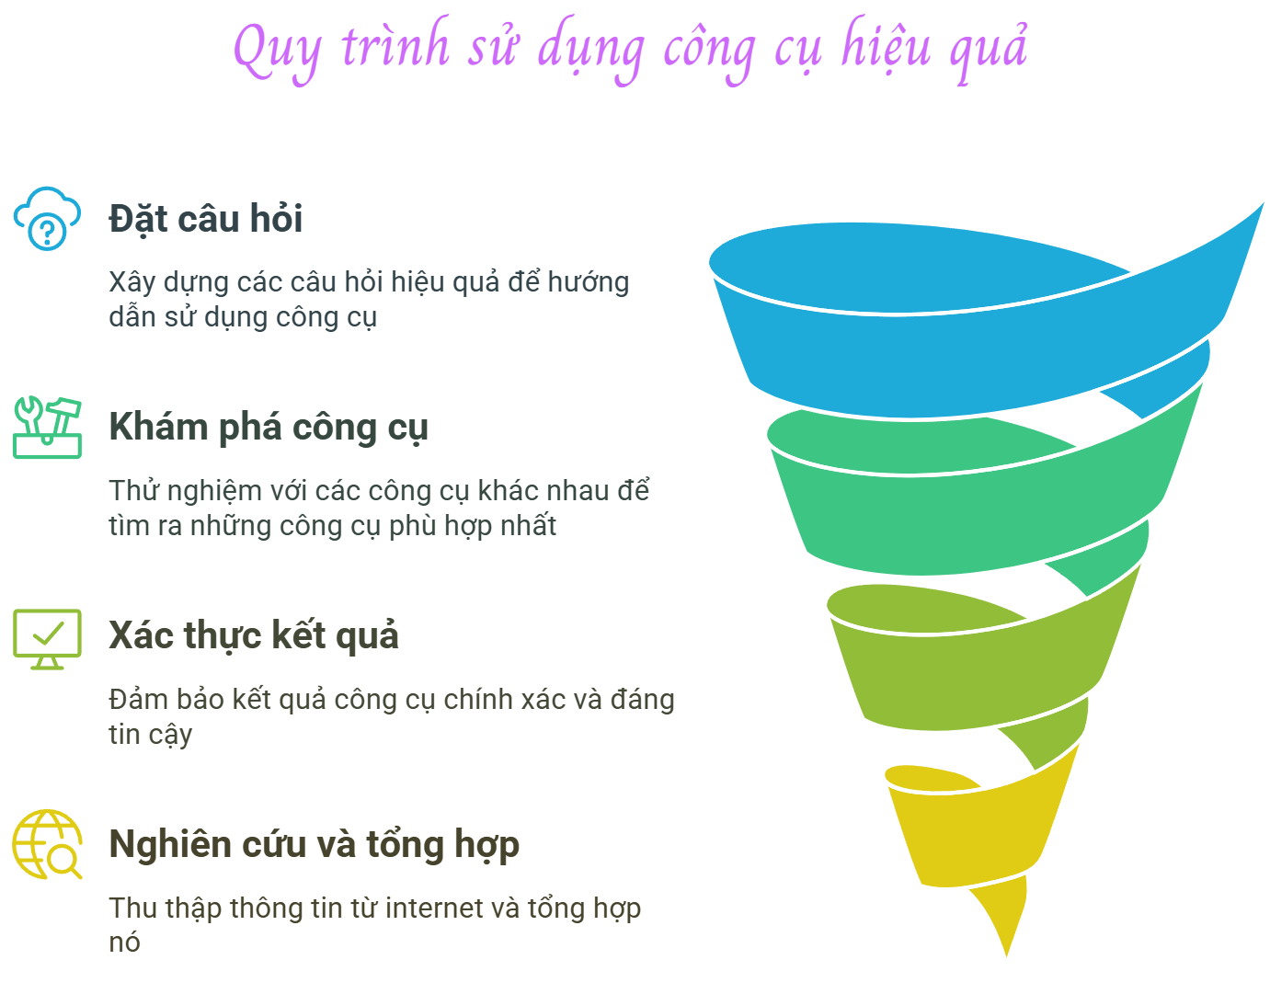

Slide 11
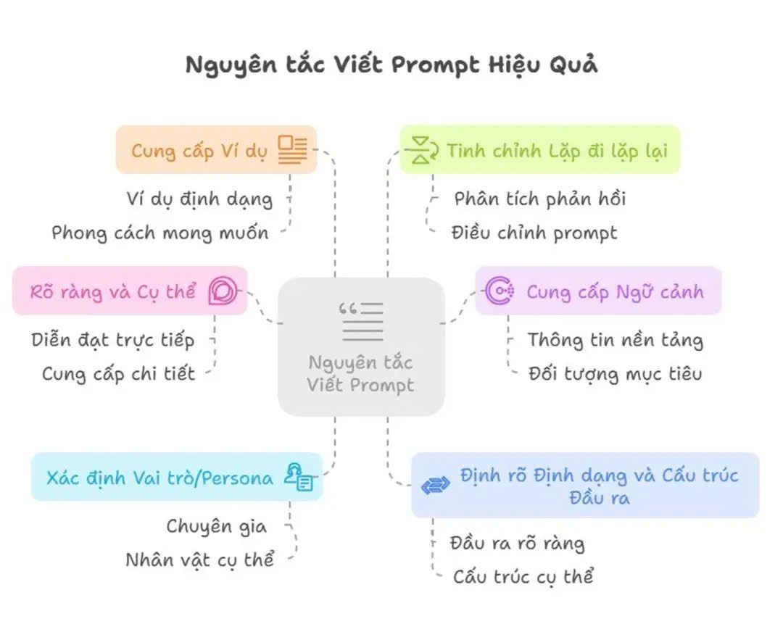

Slide 12
Ứng dụng GenAI trong học tập

Slide 13
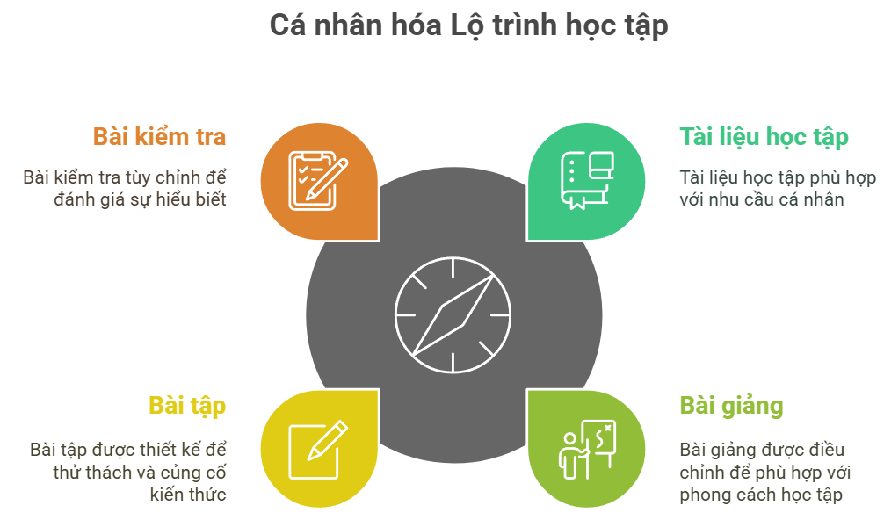

Slide 14
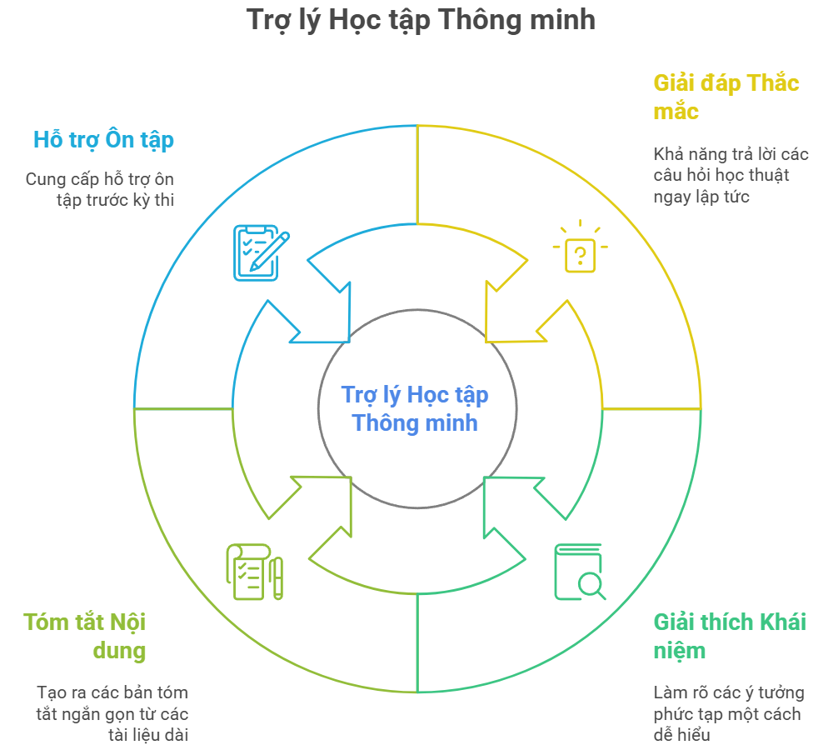

Slide 15
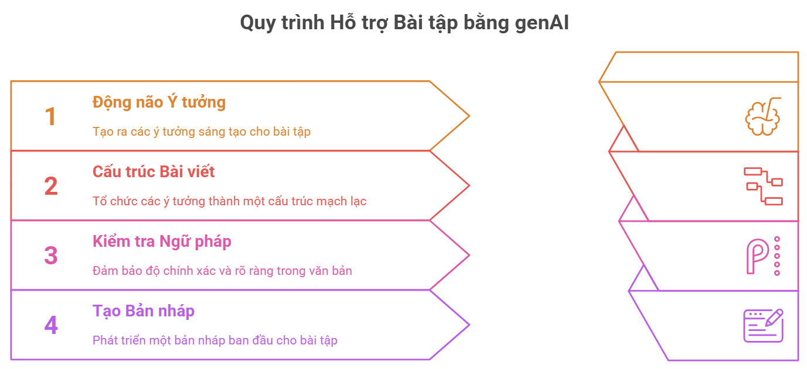

Slide 16
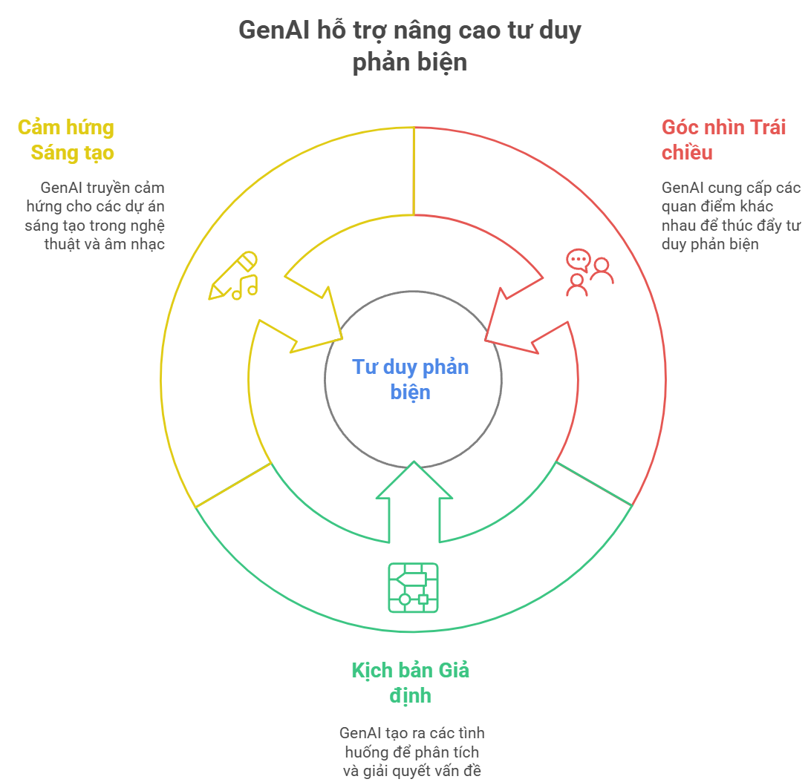

Slide 17
Ứng dụng GenAI trong nghiên cứu khoa học

Slide 18
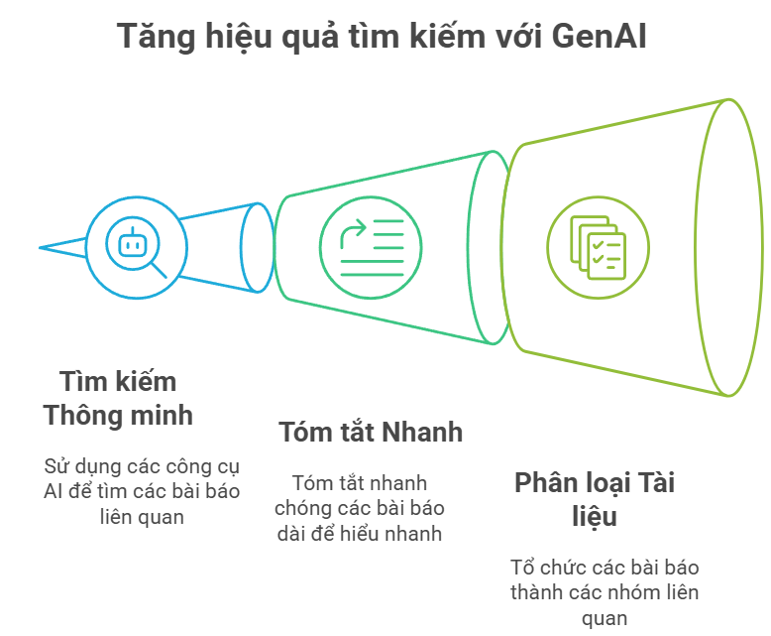

Slide 19
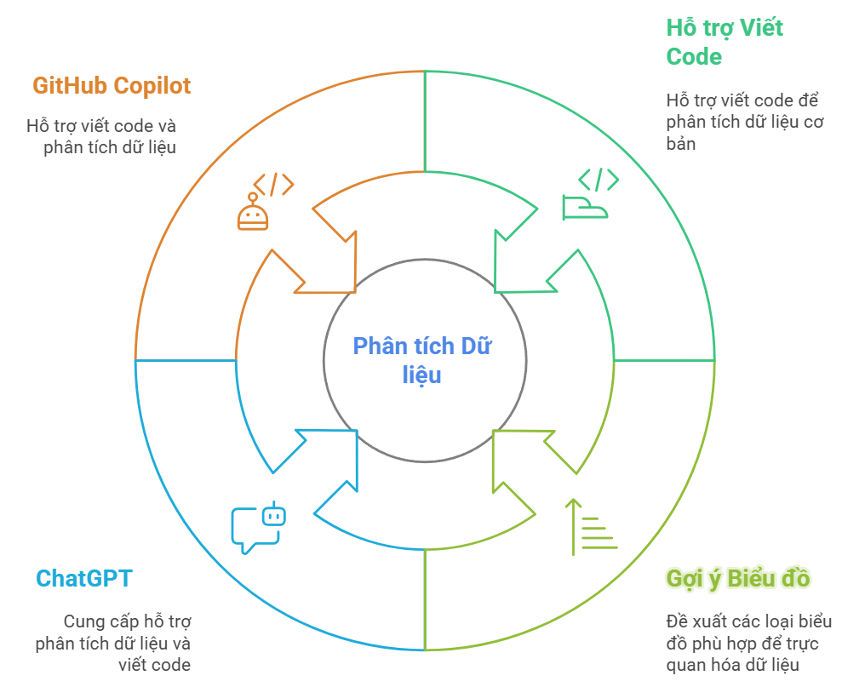
Phân tích dữ liệu và trực quan hóa

Slide 20
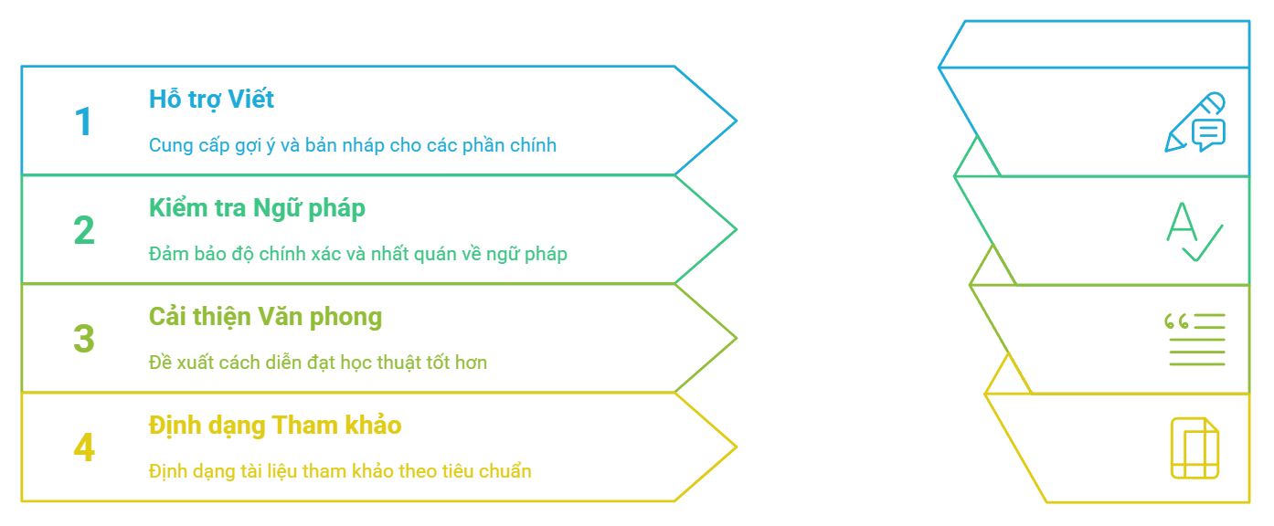
Soạn thảo và biên tập bài báo khoa học

Slide 21
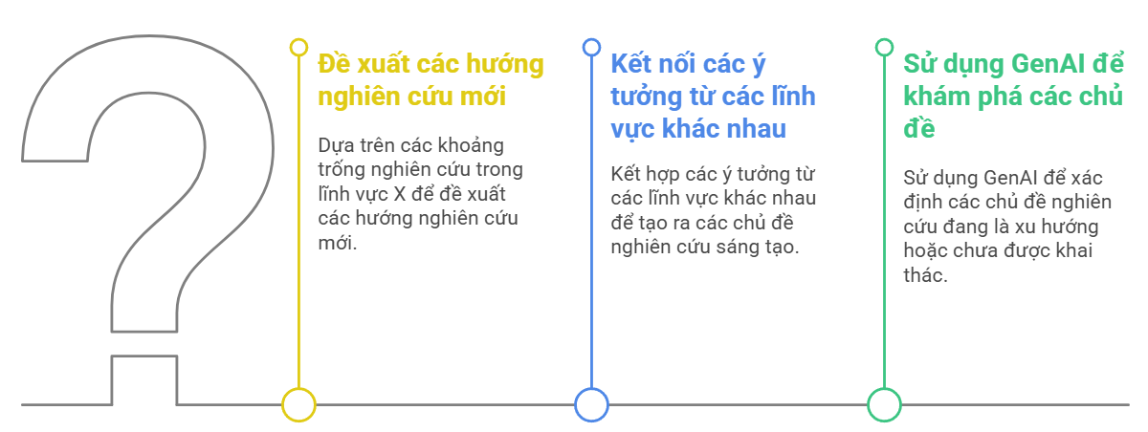
Tạo ý tưởng nghiên cứu mới

Slide 22

Hand-ons build AI Agents

Slide 23
Phần 1: Xây dựng hệ thống GenAI tự động giải bài toán
Mục tiêu:
Người dùng nhập bài toán ( toán học, lập trình, logic, ....)
Hệ thống phân tích
Giải bài
Trả lời tự động.
Nội dung:
Mô hình sử dụng: LLaMA3/ Mistral/ GPT/ Claude
Kết hợp input => GenAI => reasoning => output
Hiển thị kết quả dạng bước (step-by-step)
Demo
Bài toán: giải phương trình bậc hai, hệ phương trình ,...
Gợi ý công nghệ:
Python + CrewAI/ Langchain
Local model (Ollama) hoặc API (OpenAI, Bedrock)
Giao diện CLI/Web

Slide 24
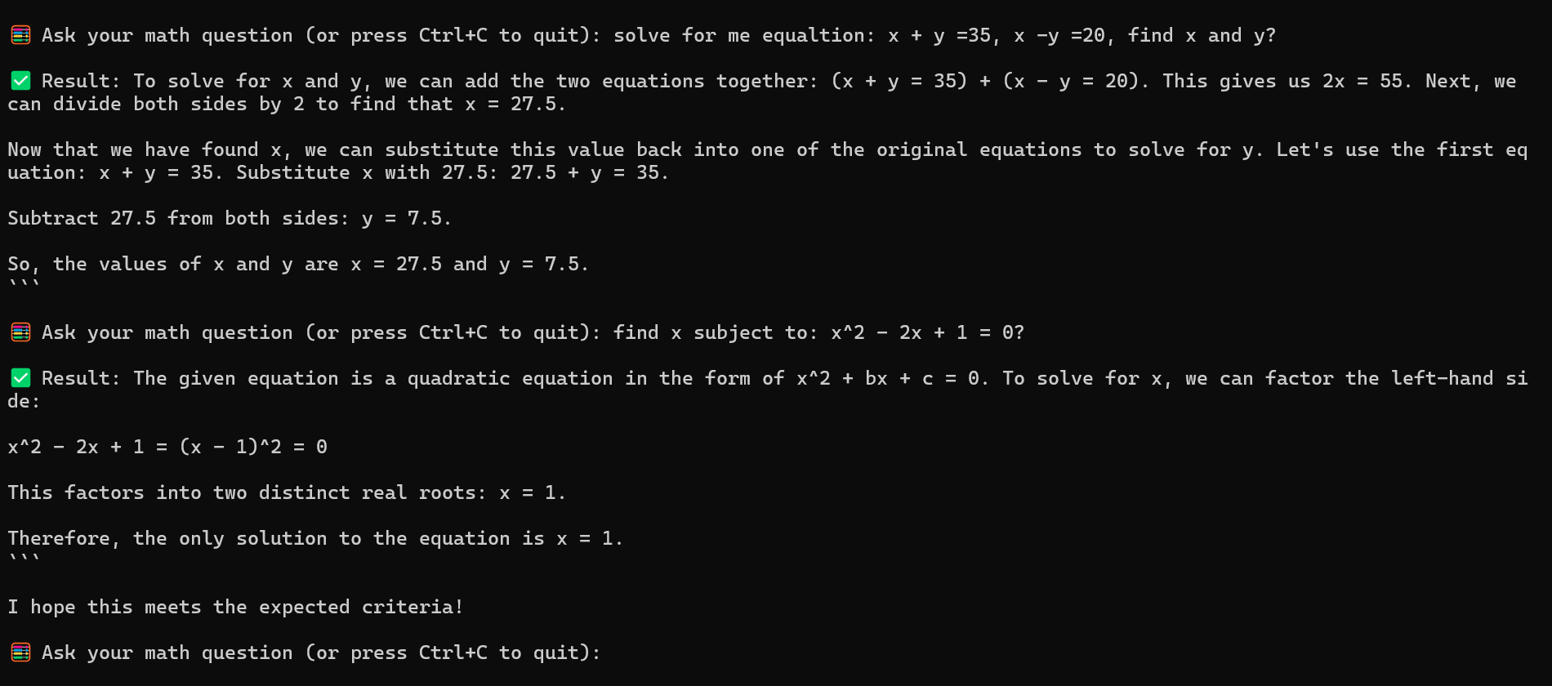
Expect output

Slide 25
Phần 2: Xây dựng GenAI tự động crawl bài báo & tạo báo cáo
Mục tiêu:
Mỗi ngày tự động thu thập paper mới (arXiv hoặc IEEE), tóm tắt và tạo báo cáo PDF/HTML.
Nội dung:
Crawl từ nguồn mở (arXiv API, Semantic Scholar)
GenAI tóm tắt: RAG hoặc summarization chain
Tạo báo cáo HTML hoặc PDF ( WeasyPrint, HTML template).
Demo:
Gõ “Tạo báo cáo bài mới về AI ngày 09/05/2025” => tạo file ai-report-09052025.html
Gợi ý công nghệ:
Python + request/ feedparser.
LangChain + RAG + Ollama
Report: markdown => HTML hoặc PDF.

Slide 26
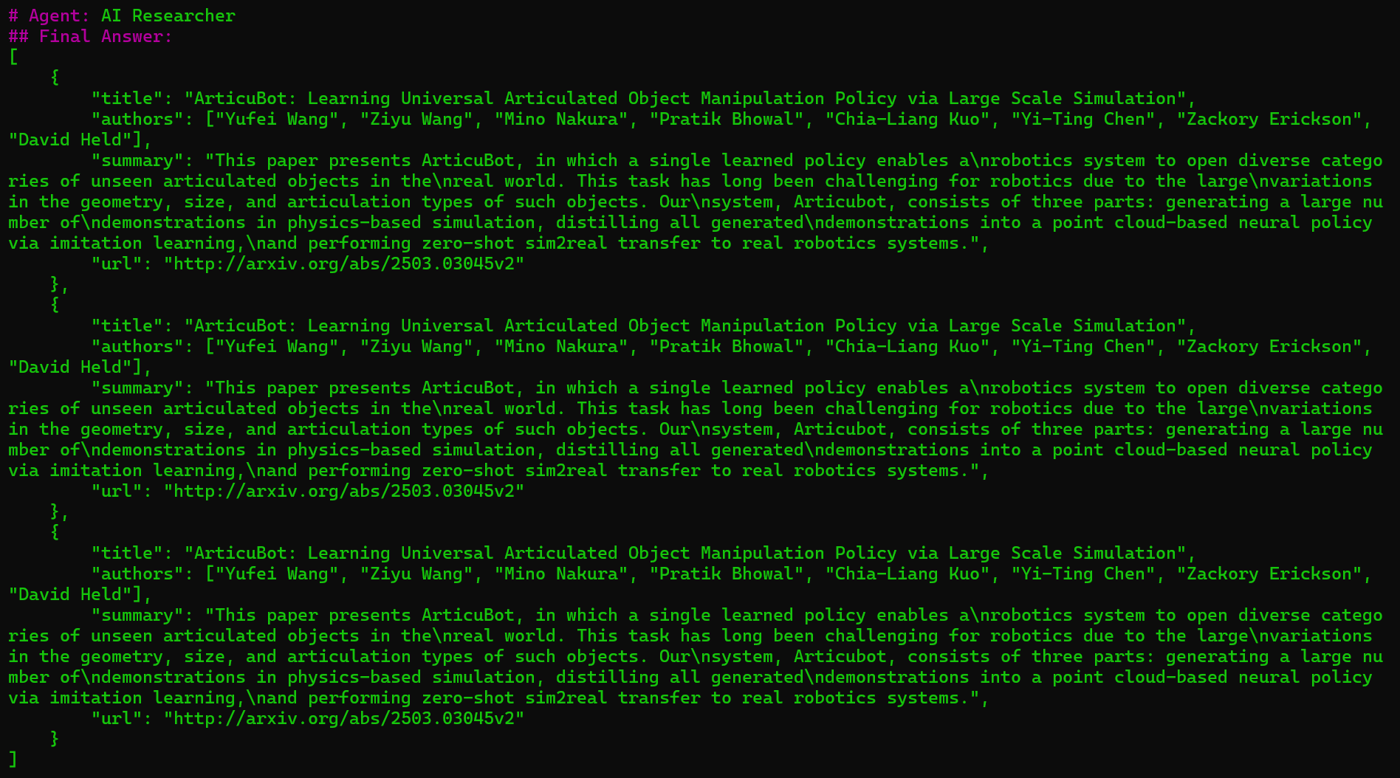
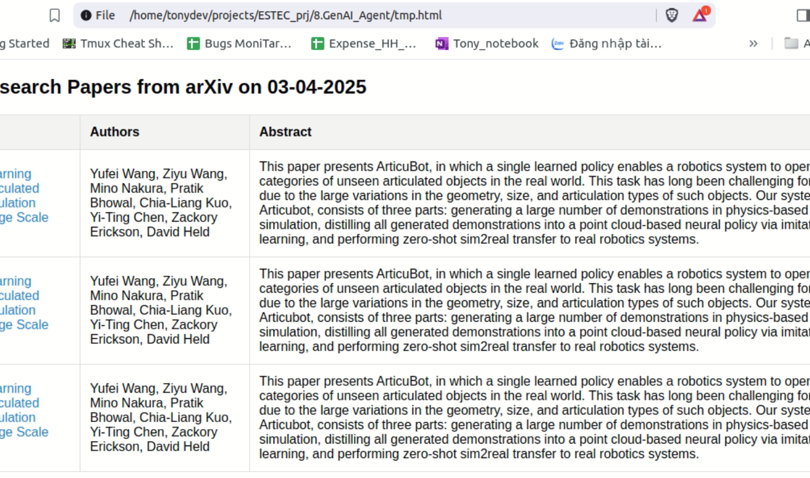
From input: datetime Expect output

Slide 27
Những điều cần lưu ý khi dùng GenAI trong học thuật.
Hạn chế: Hallucination, trích dẫn sai.
Kiểm chứng thông tin (Fact checking)
Đạo đức nghiên cứu khi dùng AI (plagiarism, citation)

Slide 28
Hỏi đáp & chia sẻ tài nguyên
Source code demo
Q & A

Slide 29
Tham khảo
https://www.tredence.com/generative-ai-101
https://en.wikipedia.org/wiki/Transformer_(deep_learning_architecture)
https://cameronrwolfe.substack.com/p/google-gemini-fact-or-fiction
https://pub.towardsai.net/deepseek-r1-model-architecture-853fefac7050

Slide 30

THANK FOR YOUR ATTENTION!

